Slide 1


Dr. Octavio Islas
PROYECTO INTERNET-Cátedra de Comunicaciones Digitales-Estratégicas
Tecnológico de Monterrey
Campus Estado de México
México
@octavioislas
octavio.islas@proyectointernet.org
http://octavioislas.wordpress.com
http://www.razonypalabra.org.mx

Slide 2
Tendencias.
2. Estadísticas de Internet
3. Elecciones 2006
4. Preparándonos para 2012

Slide 3

1. Tendencias
La información se duplica cada 2 años.
La mitad de lo que aprenden los alumnos en su primer año de estudios será obsoleto en su tercer año.
1 de cada 8 nuevas parejas en EE.UU se conocieron en línea .
La radio tardó 38 años para alcanzar una audiencia de 50 millones… TV 13 - Internet 4 - iPod 3 - Facebook 2.
En 2011 hay más de 2,000 millones de usuarios de Internet

Slide 4




247 mil millones de mensajes de correo electrónico se envían todos los días ...
Twitter tiene más de 190 millones de usuarios registrados (diciembre 2010) ...
Facebook tiene más de 600 millones de usuarios registrados (diciembre 2010) ...
Cada minuto 20 horas de videos son subidos a YouTube ...
65 millones tweets son enviados todos los días (= 750 por segundo) ...
YouTube es el motor de búsqueda número 2 en la web, sólo es superado por Google…
La nueva generación impone la necesidad de considerar un nuevo orden informativo internacional

Slide 5
2- Estadísticas (World Internet Stats)
Región | Población | Usuarios | Penetración
Asia | 3,834,792,852 | 872,526,978 | 22.8%
Europa | 813,219,511 | 475,123,735 | 58.4%
Norteamérica | 3,44,124,450 | 271,330,900 | 78.8%
América Latina | 592,556,972 | 209,874,973 | 35.4%
África | 1,013,779,050 | 115,631,340 | 11.4%
Medio Oriente | 212,236,924 | 63,708,386 | 30%
Oceanía | 34,700,201 | 21,272,470 | 61.3%
Total | 6,845,609,960 | 2,029,468,782 | 29.6%

Slide 6
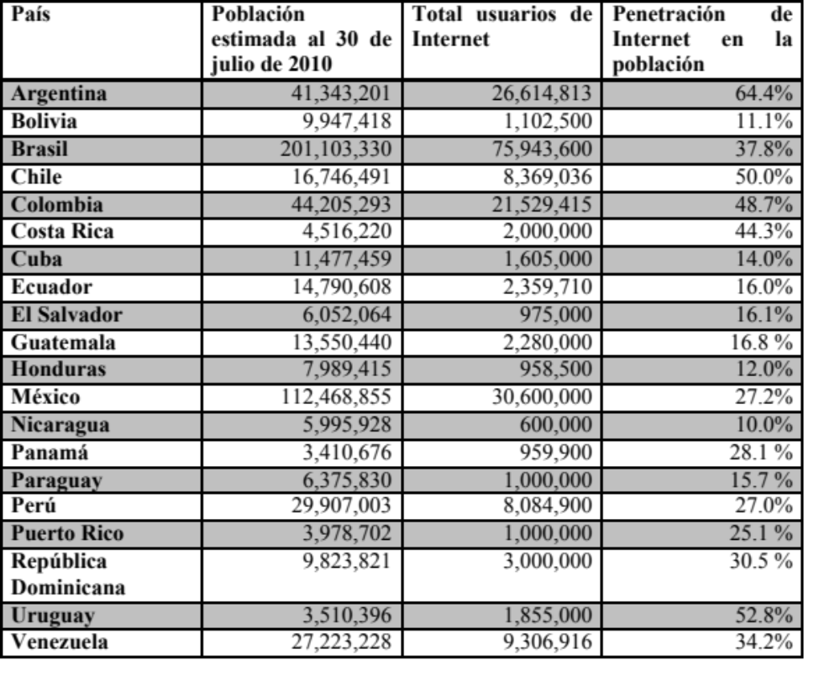
Total usuarios de Internet en América Latina, julio de 2010

Slide 7
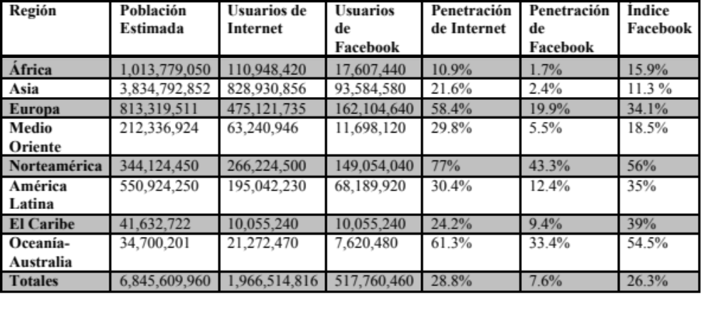
Total usuarios de Internet y Facebook en el mundo, octubre de 2010

Slide 8
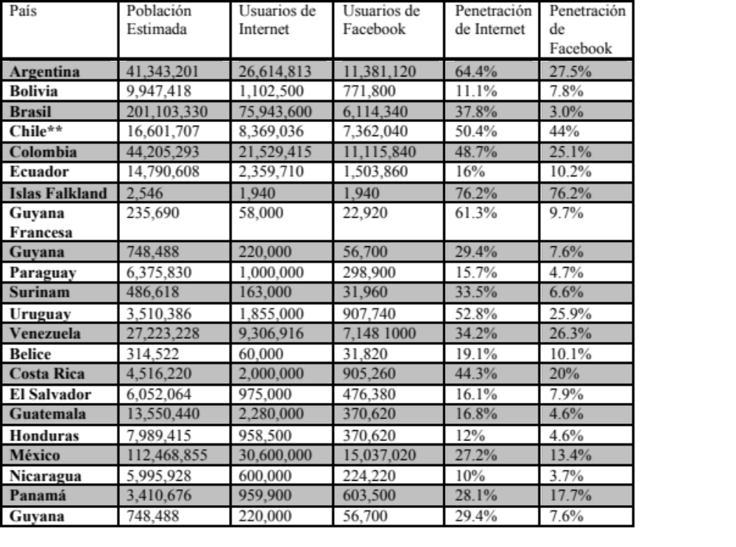
Total usuarios de Internet y Facebook en América Latina, octubre de 2010

Slide 9

Día mundial de las Telecomunicaciones y la Sociedad de la información (17 mayo), AMIPCI y Televisa Interactive Media presentaron los resultados de su reciente estudio Hábitos de los Usuarios de Internet en México 2011:
34.9 millones de usuarios de Internet en 2010
incremento de 4.3 millones de usuarios más que lo reportado en el estudio de 2009.
60% de los usuarios menores de 24 años.
No reporta penetración
Menos de 800 encuestas recibidas.

Slide 10
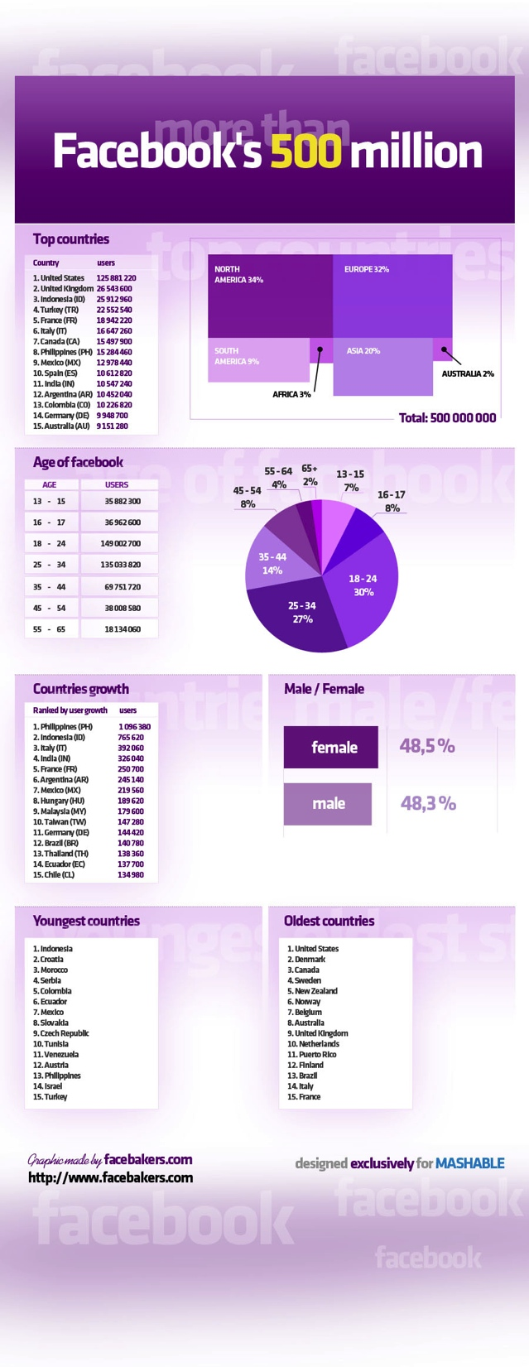
CONSIDERANDO…
Si consideramos 112,336,538 habitantes (INEGI), entonces la penetración de Internet 31.06%
Si consideramos 115,000,000 habitantes, entonces la penetración de Internet 30.34%
Penetración Internet en el mundo 29.6%
Penetración Internet en AL. 35.4%

Slide 11

TWITTER
El total de cuentas de Twitter en México asciende a 4,103,200, de las cuales 2,480,000 (60.44%) están activas.
Si consideramos 112,336,538 habitantes (INEGI), entonces la penetración de Twitter –es 2.20% (únicamente cuentas activas).

Slide 12
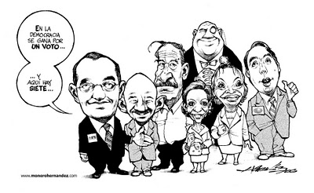
3. Elecciones 2006
El año que vivimos en peligro…

Slide 13

Candidato | Votos legales | Porcentaje
Felipe Calderón | 15,000,284 | 35.89%
Andrés Manuel L. | 14,756,350 | 35.33%
Diferencia | 243,934 | .56%

Slide 14

La propaganda negra contra AMLO, que de acuerdo con Morris y Solá admitía ser considerado “un peligro para México”, bien pudo establecer la diferencia en los votos “legales”

Slide 15
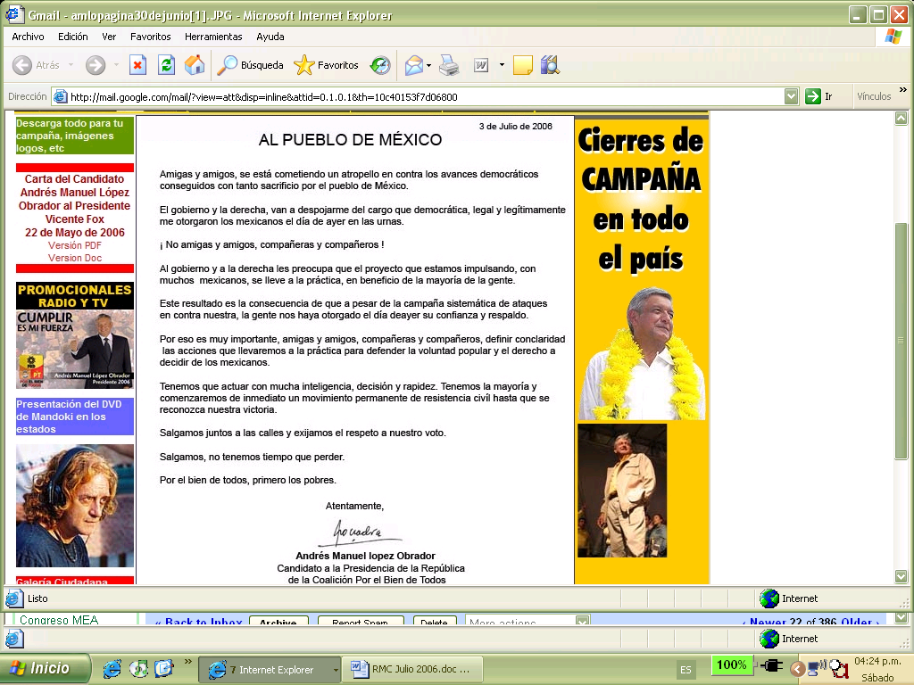

Slide 16
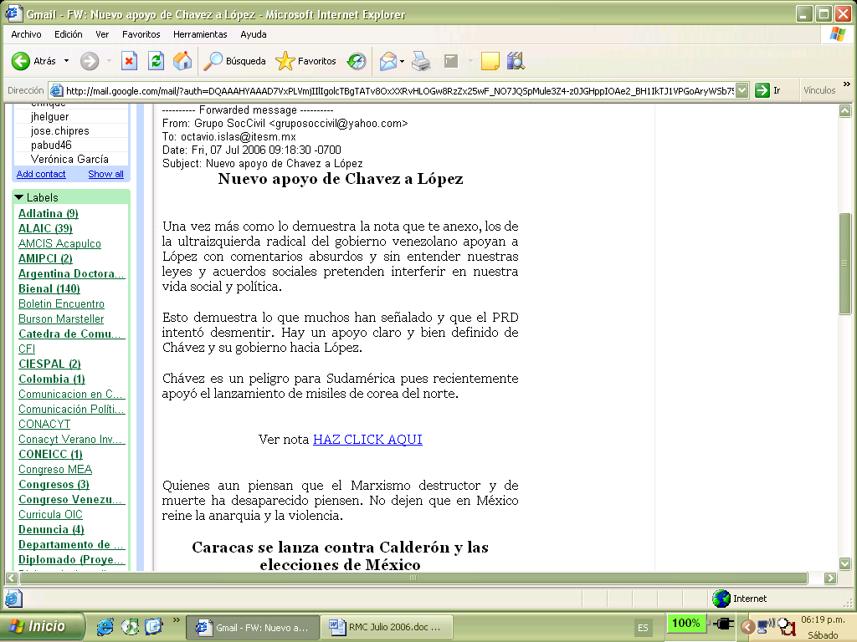

Slide 17
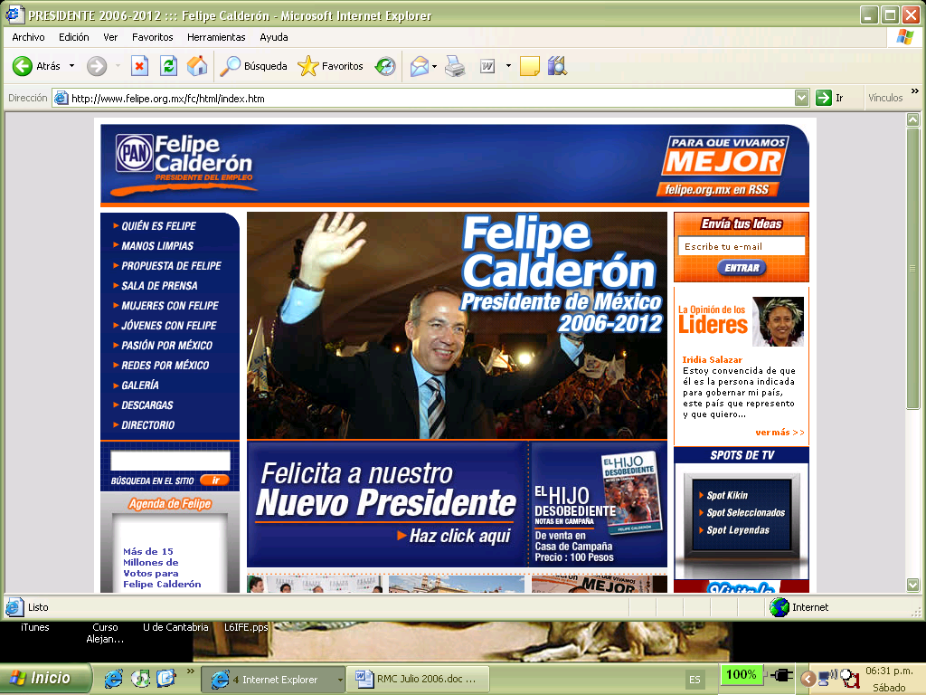
Los responsables del Comité de Campaña de Felipe Calderón realizaron intenso proselitismo por correo electrónico a través de la cuenta
[efelipe@df.pan.org.mx] y no resistieron las ganas de madrugar al TEPJFdeclarando anticipadamente a Calderón presidente de México.
octavio.islas@itesm.mx

Slide 18
4. 2012
Preparándonos…
octavio.islas@itesm.mx

Slide 19
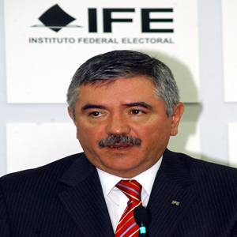
Presupuesto IFE
10 MIL 500 MILLONES DE PESOS
octavio.islas@itesm.mx

Slide 20
El IFE no ha concebido la posibilidad de concebir una estrategia en redes sociales para efectivamente involucrar a la ciudadanía en el proceso electoral 2012.
Prevalecen delicadas lagunas en el COFIPE en lo relativo al uso de Internet y telemárketing en el desarrollo de campañas electorales, escenario idóneo para conocidos estrategas en materia de PROPAGANDA NEGRA.
octavio.islas@itesm.mx

Slide 21
El costo de la guerra de Calderón
Partidos políticos: amplio desencanto en la ciudadanía.
Partidos políticos: costosos fracasados.
Algunas instituciones tratan a Enrique Peña Nieto como presidente.
Derecha sin candidato viable.
AMLO contra la izquierda.
Costosas e incómodas bisagras: Profesora Gordillo y la franquicia del Partido Verde de la familia González
octavio.islas@itesm.mx

Slide 22
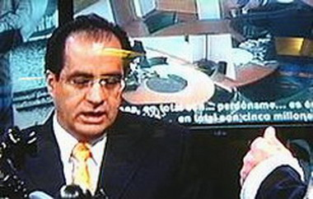
Pobre cultura digital de los Partidos políticos
Síndrome Obama VS indispensabilidad de operadores políticos
octavio.islas@itesm.mx

Slide 23
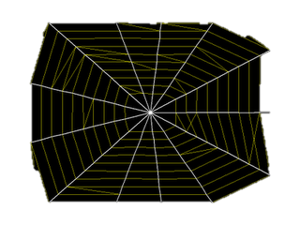
Complejidad de Internet 2.0
videos
Anuncios en Línea
Webcasts
Corrientes de vida
Blogs
Search
Engines
Compartir fotos
MEDIOS CONVENCIONALES
Podcasts
Twitter
RSS
Marcadores
Wikis
Documentos
Foros en
Línea
Redes
sociales

Slide 24
Usos y funciones de las Redes sociales en los comicios en Estados Unidos y Brasil, 2010
La ciudadanía desarrolló útiles aplicaciones para redes sociales e Internet 2.0: localizadores de casillas (Fb), mapas electorales (Google), listas de candidatos (Tw), encuestas y juegos.
Práctica del periodismo ciudadano: blogs y #hashtags
Usuarios de YouTube subían videos documentando las propuestas de los candidatos así como un análisis personal de los candidatos, logrando hasta 400 mil visitas por video (Brasil).
Los principales medios de comunicación convencionales (EEUU) diseñaron una efectiva estrategia de información a partir de reportes ciudadanos difundidos en las redes sociales.

Slide 25
Usos y funciones de las Redes sociales en los comicios en Estados Unidos y Brasil, 2010
Los partidos políticos publicaron en las redes mapas interactivos con las giras y propuestas de los candidatos.
Tanto medios de comunicación como partidos políticos, realizaron monitoreo de tendencias, clima y temas en relación a las elecciones.
En Brasil los medios de comunicación convencionales organizaron un debate de candidatos presidenciales sólo transmitido por redes sociales.
La ciudadanía (EEUU) incluyó el “Día de la Votación” como un evento dentro de su perfil en Facebook, invitando a su red de amigos a participar.
octavio.islas@itesm.mx

Slide 26
La importancia de reconocer y administrar situaciones críticas
Las crisis pueden extenderse con particular rapidez y facilidad en todos los ambientes mediáticos de Internet 2.0
Toda la información digital permanecerá siempre en los motores de búsqueda.
Nuestra reputación digital no es segmentada por país o unidad de negocio.

Slide 27
Obtener fondos
Obtener votos
Organización
Formación de comunidades de base participativas
Información directa
Vinculación y enlace ciudadano
Descalificación del adversario
Amenazas, riesgos, crisis

Slide 28
La importancia de reconocer y administrar situaciones críticas
Las crisis pueden extenderse con particular rapidez y facilidad en todos los ambientes mediáticos de Internet 2.0
Toda la información digital permanecerá siempre en los motores de búsqueda.
Nuestra reputación digital no es segmentada por país o unidad de negocio.

Slide 29
ya enfrentamos escenarios críticos
Escenarios Críticos
Difamación
4
Suplantación de identidad.
3
5
Intrusiones de Social engineers
Problemas
2
Litigios
7
Quejas
Críticas
1
8
Fugas de información
Boicots
6
9
Perjurio
12
Prácticas desleales de otros candidatos
Controversias
13
11
Ataques
Imágenes comprometedoras
10
14
Videos que nos ridiculizan
15

Slide 30
Viralheat
…para enfrentar riesgos y situaciones críticas en Internet 2.0

Slide 31
Preparándonos:
Determinar la gravedad de una evento
Suceso
Nivel 2
Potencialmente genera un grave impacto en el negocio, pero no es de gran atención o de disminución de la credibilidad de la audiencia.
Crisis
Nivel 3
Importante impacto en la gravedad del negocio y en el ámbito de atención con implicaciones a nivel regional o global.
Evento
Nivel 1
En menor escala, localizar el problema el cual no es creíble o no tiene un gran número de seguidores.
Suceso
Nivel 2
No tiene un impacto potencial importante pero atrae la atención o los intereses de fuentes influyentes externas.
Ejemplos
Problemas con ciudadanos desencantados
“Eln el último momento el candidato no asistió al acto al cual habíamos sido convocados”
Impacto potencial del contenido del negocio
Credibilidad y volumen de la audiencia

Slide 32
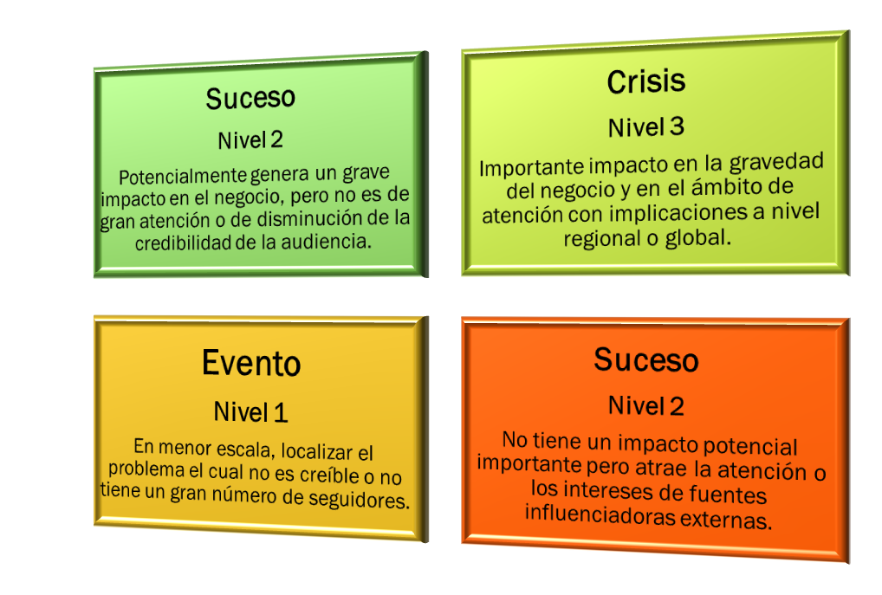
Preparándonos:
Determinar la gravedad de un evento
Ejemplos
En un influyente blogg se expresan duras críticas a nosotros.
Impacto potencial del contenido del negocio
Credibilidad y volumen de la audiencia

Slide 33
Preparándonos:
Determinar la gravedad de un evento
Ejemplos
En un periódico de circulación nacional se publican datos de un expediente clasificado que vincula a nuestro candidato con un conocido cartel.
Suceso
Nivel 2
Potencialmente genera un grave impacto en el negocio, pero no es de gran atención o de disminución de la credibilidad de la audiencia.
Crisis
Nivel 3
Importante impacto en la gravedad del negocio y en el ámbito de atención con implicaciones a nivel regional o global.
Evento
Nivel 1
En menor escala, localizar el problema el cual no es creíble o no tiene un gran número de seguidores.
Suceso
Nivel 2
No tiene un impacto potencial importante pero atrae la atención o los intereses de fuentes influyentes externas.
Impacto potencial del contenido del negocio
Credibilidad y volumen de la audiencia

Slide 34
Gestión de un escenario de crisis
acción

Slide 35
Resolviendo la crisis
Paso 1
Determinar el curso de la acción
Paso 2
Abordar directamente la desinformación.
Paso3
Actualizar el centro de información en línea.
Paso 5
Participación ien línea
Paso 6
Seguir participando y convertir a la crisis como oportunidad.
Paso 4
Dirigir el tráfico hacia el centro de información

Slide 36
Determinar posibles acciones.
Referirse al protocolo de respuestas para la orientación.
Identificar Respuesta y estrategia –Observa los diferentes tipos de fuentes y sus posibles métodos de acción
Tipo de publicación
Cómo reconocerla
Acción posible
Equivocado
Incluir información incorrecta o inexacta puede direccionar a otras fuentes
Responder con información sobre los hechos
Crítica constante
Se queja constantemente y no puede ser satisfecho: puede usar mal lenguaje
Tratar de resolver en privado
Crítica participativa
Hace sugerencias, no quejas: Responde inteligentemente a las críticas
Fomentar el debate
Planteamiento de pregunta(s) abiertas
Pregunta abierta solicitando aviso o respuesta después de hacer una opinión
Responder la pregunta directamente
Solicitud o publicación legal
Mencionar aspectos legales, casos pendientes, nuevos casos, etc.
No responder, sólo supervisar
Competidor
Mencionar otras marcas; copiar mensajes de marketing
Fomentar la racionalidad
Queja legítima
Plantear problemas legítimos; puede ser con lenguaje fuerte; parece abrirse a razones
Resolver los problemas o explicarlos

Slide 37
Entrar en Acción
1
Vigilancia del entorno
Después de que el tema ha sido abordado, no puede ser una posibilidad para que vuelva a aparecer la hormiga es vital para incorporar elementos relacionados cuestión-en un seguimiento regular.
2
Correlación de elementos
Permanecer en contacto con la comunidad en línea para demostrar nuestro compromiso con las personas de influencia, además de la restante preparados con un grupo de aliados en línea para hablar en nuestro nombre, en caso de surgir otro problema.
3
Transmisión del legado cultural
Manténgase involucrado en las redes sociales para fortalecer las relaciones existentes, crear otras nuevas y en definitiva, incrementar su presencia en medio de estos canales. Esto también puede ayudarle a Indica los problemas antes de que se conviertan en problemas mayores.

Slide 38
4
Crear nuevos contenidos para compartir con la comunidad en línea
En este caso particular, la conversación fue llevado por los manifestantes, los bloggers y otras entidades en línea. Uno sido un tema abordado y difusa, que es importante para identificar maneras para ayudar a guiar la conversación para que tenga más influencia sobre él. La creación de contenido nuevo o proporcionar actualizaciones regulares es una buena manera de influir en el convsation y también ayudará a SEO influencia, reduciendo al mínimo cualquier mensaje negativo residual que aún recibiendo atención.
5
Aprendizaje-perfeccionamiento del sistema
Utilice el evento en busca de oportunidades para crear nuevas alianzas o relaciones que puedan ayudar a la empresa. En este caso particular, podría ser beneficioso para aprovechar todas las personas influyentes que trabajan con la creación de un comité asesor sobre esto que regularmente se puede enviar un mensaje acerca de todas las buenas prácticas ambientales y las metas.
Próximos pasos
Recomendaciones

Slide 39
1. Construir su equipo de comunicación de crisis en línea. Definir las funciones y responsabilidades de cada miembro del equipo.
2. Establecer un proceso de seguimiento de crisis en línea de forma interna o con un compañero agencia de relaciones públicas.
3. Crear e incorporar una taxonomía de la crisis en el proceso de seguimiento de crisis en línea.
4. Tomar medidas para garantizar una positiva reputación en Internet a través de URL de la defensiva y nombres de usuario de los medios de comunicación social, según corresponda.
5. Escenarios de práctica Simular-aprender-ancipar.

Slide 40
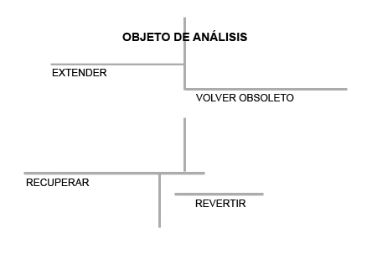

Slide 41

Amaia Arribas
Alejandro Ocampo
Fernando Gutiérrez
Genoveva Flores
Mauricio Huitrón
Norma Campo Garrido
Sayuri Villanueva
Octavio Islas

